Slide 1
Русский язык и литература 7 класс
Раздел: Хобби и свободное время
Тема урока: Рекорды в цифрах

Slide 2
Цели урока:
Определять основную мысль текста, опираясь на содержание текста
Излагать сжато содержание текста на основе прослушанного, прочитанного и/или аудиовизуального
Использовать составные числительные в соответствующих формах

Slide 3
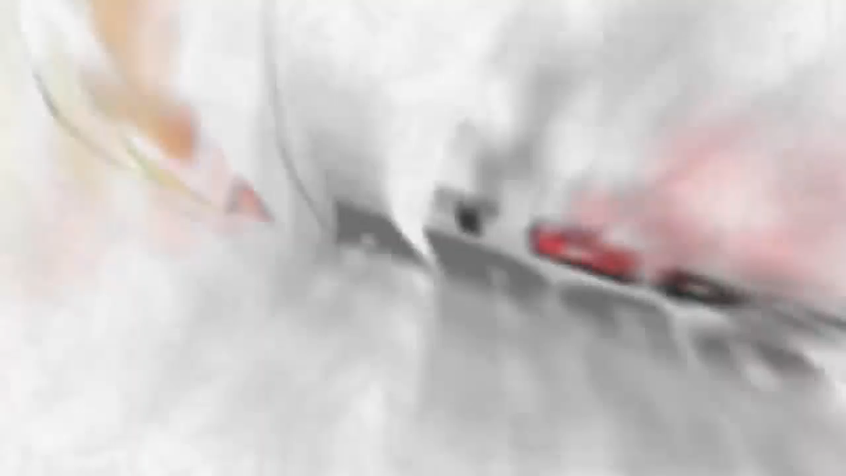
Мотивационный этап
Показ видеоролика «5 топ рекордов Гиннесса»

Slide 4
Мотивационный этап
- О чём рассказывается в данном видеоролике?
- Когда мы говорили о рекордах, мы говорили о цифрах.
- А как вы думаете, какая тема нашего сегодняшнего урока?
- На какие вопросы отвечают цифры?
- Какая часть речи отвечает на эти вопросы?

Slide 5
Примерные ответы
- Правильно, о рекордах
-Тема нашего урока «Рекорды в цифрах»
- Цифры отвечают на вопросы: Cколько? Который?
-На эти вопросы отвечает имя числительное.
-Молодцы, ребята. Вот поэтому, продолжая говорить о числительных, мы с вами сегодня закрепим знания о числительных и научимся делать морфологический разбор

Slide 6
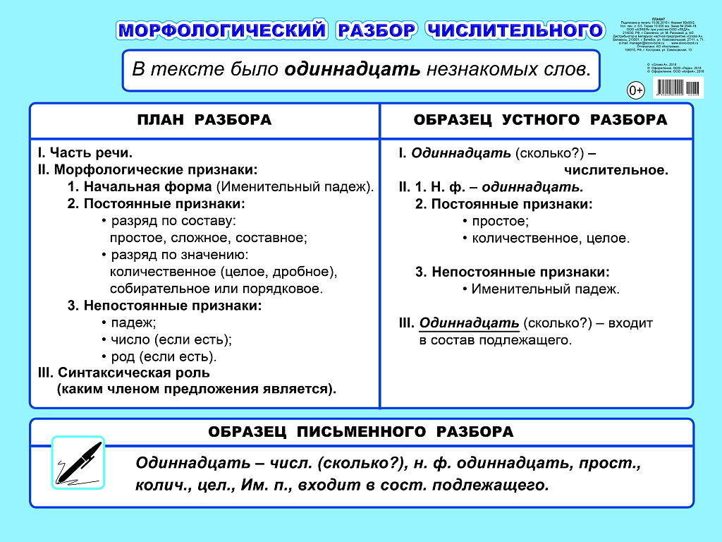
Операционный этап
Освоение нового материала

Slide 7
Закрепление материала
Предтекстовая работа
  Словарная работа: определение лексических значений незнакомых слов (пивоваренный, британские пабы, пари, золотистая ржанка, дичь, хула-хуп) при помощи табличного органайзера «Паутина» (соединить линиями слово и его значение)
1 | Пивоваренный | А | Вид птиц из семейства ржанковых
2 | Паб | Б | Трубчатый обруч, который вращают на талии, реже – на руке, ноге и т.п.; гимнастическое кольцо
3 | Пари | В | Дикая птица, на которую охотятся
4 | Золотистая ржанка | Г | связанный с производством (варением) пива
5 | Дичь | Д | Соглашение о выполнении какого-либо обязательства тем лицом, что проигрывает
6 | Хула-хуп | Е | Заведение, в котором продаются алкогольные напитки (пиво) для распития внутри или вне данного помещения

Slide 8
Закрепление материала
Предтекстовая работа
  Словарная работа: определение лексических значений незнакомых слов (пивоваренный, британские пабы, пари, золотистая ржанка, дичь, хула-хуп) при помощи табличного органайзера «Паутина» (соединить линиями слово и его значение)
1 | Пивоваренный | А | Вид птиц из семейства ржанковых
2 | Паб | Б | Трубчатый обруч, который вращают на талии, реже – на руке, ноге и т.п.; гимнастическое кольцо
3 | Пари | В | Дикая птица, на которую охотятся
4 | Золотистая ржанка | Г | связанный с производством (варением) пива
5 | Дичь | Д | Соглашение о выполнении какого-либо обязательства тем лицом, что проигрывает
6 | Хула-хуп | Е | Заведение, в котором продаются алкогольные напитки (пиво) для распития внутри или вне данного помещения
1 Г, 2Е, 3Д, 4А, 5В, 6Б

Slide 9
Закрепление материала
Работа с текстом
Книга рекордов Гиннесса — ежегодный справочник, раскрывающий информацию о рекордных достижениях людей и животных, уникальных природных явлениях, выдающихся достижениях шоу-бизнеса, СМИ и культуры. Впервые она была опубликована в 1955 году по заказу ирландской пивоваренной компании «Гиннесс». Изначально книга была создана для разрешения споров среди посетителей ирландских и британских пабов. Рассказывали, что в 1951 году исполнительный директор компании «Гиннесс» Хью Бивер охотился вместе с приятелями. Во время охоты было заключено пари. После того, как Биверу не удалось подстрелить золотистую ржанку, он начал утверждать, что эта птица является самой быстрой пернатой дичью в Европе. Тем же вечером ему пришла в голову мысль, что на тот момент не существовало способа раз и навсегда подтвердить его правоту. Бивер был уверен, что посетители пабов регулярно заключают пари в различных вопросах, а авторитетный источник, способный решить их спор, до сих пор не создан.
Вот некоторые казахстанские рекорды, внесенные в Книгу.
В 2011 году группа Казахского географического общества отправилась в экспедицию, преодолев на машине путь к Южному полюсу длиной в 2308 км. На это ушло 108 часов. Достижение внесли в Книгу рекордов Гиннесса как самый быстрый сухопутный маршрут на Южный полюс.
Самую маленькою домбру в мире сделал этнический казах Болатбек Каримханулы, за что и попал в Книгу рекордов Гиннесса в 2012 году. Размеры инструмента поражают: длина — 45 мм, ширина — 14 мм.
Казахстанский тяжелоатлет, двукратный олимпийский чемпион Илья Ильин получил сертификат Книги рекордов Гиннесса на летних Олимпийских играх в 2012 году, взяв в толчке 233 кг.

Slide 10
Задания 1:
- Подумайте и скажите, о чем этот текст.
- Как бы вы его озаглавили?

Slide 11
Примерные ответы
1.В этом тексте рассказывается о том, как возникла книга рекордов Гинесса.
2.Книга рекордов Гиннесса

Slide 12
Задания 2:
Стратегия «Пять вопросов»
1) Прочитайте еще раз внимательно текст.
2) Сократите текст приемом сжатия текста, отвечая на вопросы.
3) Заполните органайзер выбранной информацией.
Что?
Где?
Что ?
Когда?
Как?

Slide 13
Примерные ответы
Стратегия «Пять вопросов»
Что? | Книга рекордов Гиннесса — ежегодный справочник, раскрывающий информацию о рекордных достижениях людей и животных, уникальных природных явлениях, выдающихся достижениях шоу-бизнеса, СМИ и культуры.
Где? | Впервые она была опубликована в 1955 году по заказу ирландской пивоваренной компании «Гиннесс».
Кто ? | Рассказывали, что в 1951 году исполнительный директор компании «Гиннесс» Хью Бивер охотился вместе с приятелями. Во время охоты было заключено пари.
Когда? | Тем же вечером ему пришла в голову мысль, что на тот момент не существовало способа раз и навсегда подтвердить его правоту.
Как? | После того, как Биверу не удалось подстрелить золотистую ржанку, он начал утверждать, что эта птица является самой быстрой пернатой дичью в Европе. Бивер был уверен, что посетители пабов регулярно заключают пари в различных вопросах, а авторитетный источник, способный решить их спор, до сих пор не создан.

Slide 14
Задание 3:
Стратегия «Собака-ищейка»
Выпишите из данного текста словосочетания «числительное +существительное», записав цифры словами,
Распределите по разрядам (количественные или порядковые).
Представьте информацию в виде несплошного текста (заполнение органайзера)
Сделайте морфологический разбор одного числительного.
Разряд по значению | Разряд по значению

Slide 15
Примерные ответы
В тысяча девятьсот пятьдесят пятом году, в тысяча девятьсот пятьдесят первом году, в две тысячи одиннадцатом году, две тысячи триста восемь километров, сто восемь часов, в две тысячи двенадцатом году, сорок пять миллиметров, четырнадцать миллиметров, дести тридцать три килограмма.
Количественные (сколько?) | Порядковые (какой? который по счету?)
две тысячи триста восемь | тысяча девятьсот пятьдесят пятый
сто восемь сорок пять четырнадцать двести тридцать три | тысяча девятьсот пятьдесят первый две тысячи двенадцатый

Slide 16
Морфологический разбор
Чемпион Илья Ильин получил сертификат Книги рекордов Гиннесса на летних Олимпийских играх в 2012 году, взяв в толчке 233 кг.
I. Двести тридцать три (килограмма) — это имя числительное, обозначает число. Начальная форма — двести тридцать три.
II. Морфологические признаки
а) постоянные признаки
количественное
составное
б) непостоянные признаки
винительный падеж
III. Получил сертификат Книги рекордов Гиннесса на летних Олимпийских играх в 2012 году, (как?) взяв в толчке 233 кг. Обстоятельство.

Slide 17
Задание 4:
Лингвистическая игра « Назовите одним словом»
1) К какому склонению относится слово числительное?
2) Сколько лет в одном веке?
3) Какой по счёту в году месяц декабрь?
4) Сколько лиц в названии главного города страны?
5) Назовите волшебное числительное многих русских народных сказок.

Slide 18
Примерные ответы
Лингвистическая игра « Назовите одним словом»
1) К какому склонению относится слово числительное? ( 2-ое)
2) Сколько лет в одном веке? (100)
3) Какой по счёту в году месяц декабрь? (12)
4) Сколько лиц в названии главного города страны?(100)
5) Назовите волшебное числительное многих русских народных сказок. (3,7)

Slide 19
Рефлексивный этап
«Cвободный микрофон»
Ответьте на вопросы, обобщая свои знания, умения, впечатления.
- Что запомнилось?
- Что понравилось?
- Что было самым интересным?
- Что вы открыли для себя?

Slide 20
Рекомендуемое задание
Подготовьте сообщение на тему
«Рекорды в мире спорта»,
включая в свой рассказ имена числительные.

Slide 21
Всего доброго! До новых встреч!

